Slide 1

第十一章 股票評價

Slide 2
本章大綱
11.1 貨幣的時間價值
11.2 股利折現模式
11.3 市場比較法
11.4 自由現金流量法

Slide 3
貨幣的時間價值
若老王答應給您1萬元，言明可要求馬上拿或10年後再拿，您會選擇哪一種方式？
要理性者放棄現在可得的貨幣（可以想像成向理性者借錢），則勢必要給予合理的補償──即理性者會要求一定的報酬率。

Slide 4
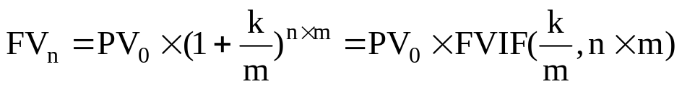
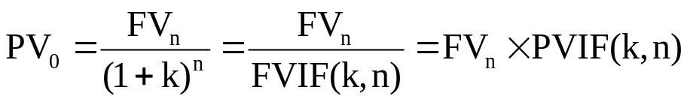
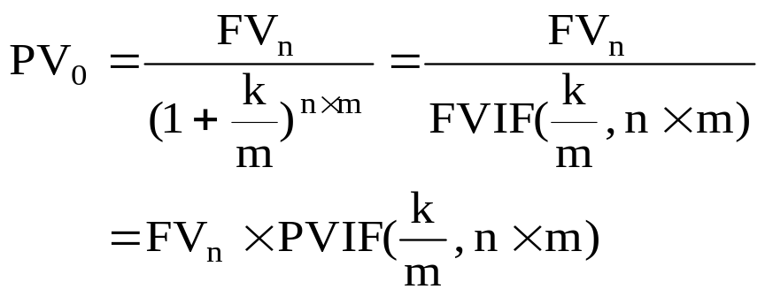
終值與現值的觀念
終值的觀念
  .
  每年複利多次的終值
現值的觀念
  .
  每年複利多次的現值

Slide 5
年金現值的觀念
年金標準的定義，必須符合三個要件才可稱為年金，即(1)定期支付或收取的金額相同；(2)每次支付或收款所相隔的時間固定；(3)於每次支付或收款時計算複利一次。
普通年金：現金收付的時點為每期的期末
期初年金：現金收付的時點為每期的期初

Slide 6
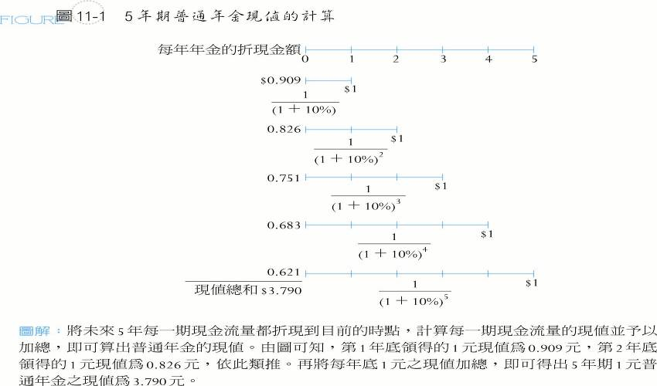
圖11-1 5年期普通年金現值的計算

Slide 7
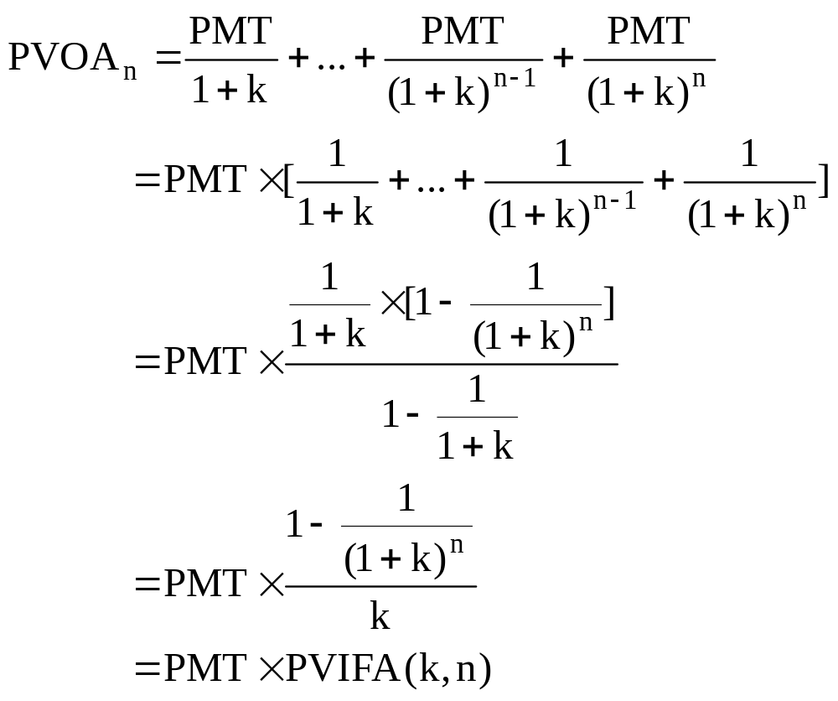
普通年金現值的公式

Slide 8
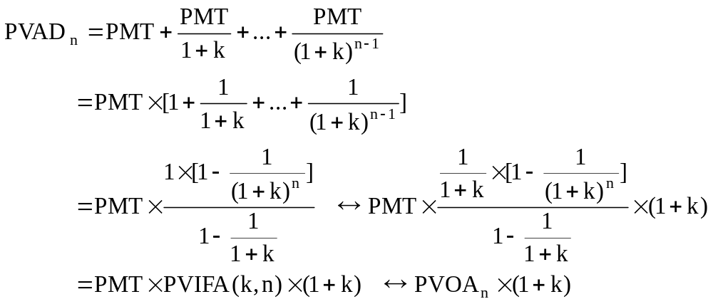
期初年金的現值的公式

Slide 9
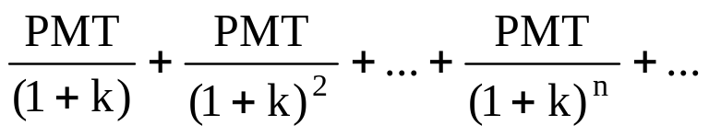
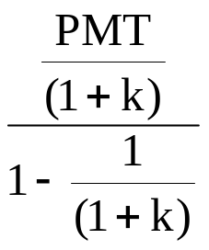
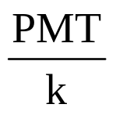
永續年金的觀念
大多數的年金都有一定的支付期間，然而有一種年金是沒有期限的；也就是說，這種年金沒有到期日(Maturity Date)，稱為永續年金。
永續年金現值 =
= =

Slide 10
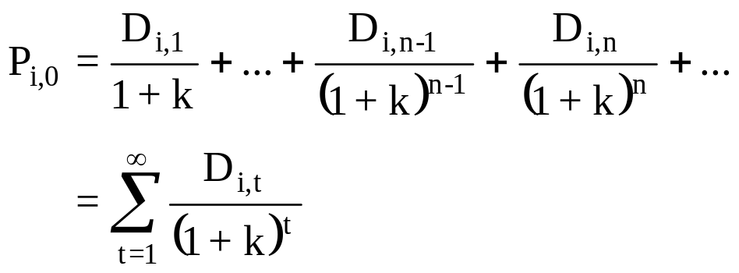
股利折現模式
將未來每一期預期的股利折現，加總後即可得到股票的合理價值，亦即目前股票的價值應等於未來每期股利收入折現值的加總。

Slide 11
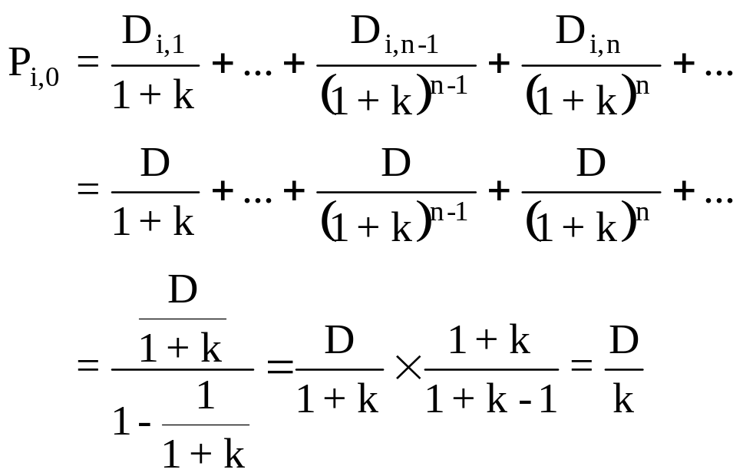
股利零成長的股利折現模式
零成長通常暗示著普通股發行公司的獲利表現平平，或是公司在每期都發放「固定」的股利給股東，此種普通股即稱為「零成長股」。

Slide 12
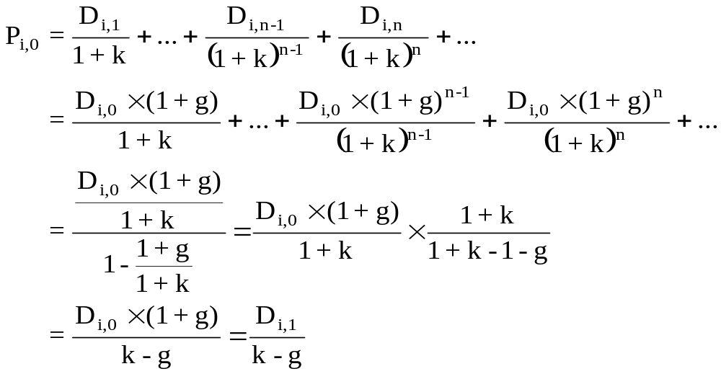
股利固定成長的股利折現模式(1/2)
高登模式

Slide 13

股利固定成長的股利折現模式(2/2)
股利固定成長率(g)

Slide 14
股利非固定成長的股利折現模式
區分出受評價之普通股發行公司的超常成長期間與固定成長期間。
計算在超常成長期間的預期股利折現值。
計算在固定成長期間的預期股利折現值。
將超常成長期間與固定成長期間的預期股利折現值加總，即可計算出非固定成長模式的股票價值。

Slide 15
股利非固定成長評價範例
例如裕日車今年發放每股5元的現金股利，若預計從明年起到到4年為止，會經歷一段超常的成長期間（共4年），並估計未來4年間各期的股利成長率將分別為7%、9%、8%及7%；但4年後公司的成長漸趨穩定，估計將以3%的固定成長率繼續成長。若投資人對其要求報酬率為5%，在這些較為複雜的假設下，應如何求算出其股票價值？

Slide 16
加入股票股利因素的股利折現模式
股票股利的發放，可增加投資人的持有股數，進而影響未來所能獲配的現金股利金額及股票股利的股數。
高盛公司在未來5年（2X07年~2X11年）的盈餘年成長率為20%，5年後該公司可一直維持5%的成長。此外，高盛公司每年股利發放的額度占當年度每股盈餘的比重大約為70%，且在高成長期間，其現金股利與股票股利的比例各占50%，待高成長期過後，由於較沒有投資機會，其股利將全部以現金股利的方式發放。如小明根據上述的資訊，預期高盛股票未來可帶來的現金流量（表11-1），然後再以其13%的必要報酬率折現，應如何計算2X07年6月1日高盛公司股票應有的價值？

Slide 17
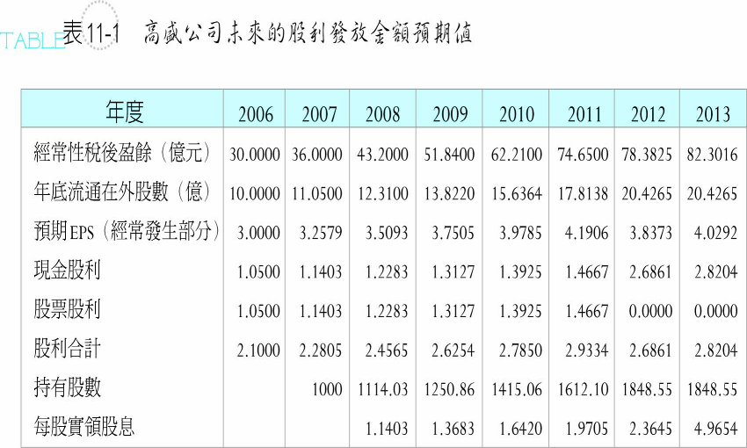
高盛公司未來的股利發放金額預期值

Slide 18
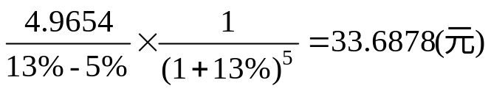
2X07 年6月1日高盛公司股票應有的價值
計算在超常成長期間的預期股利折現值
計算在固定成長期間的預期股利折現值
將超常成長期間與固定成長期間的預期股利折現值加總，即可計算出股票的價值為39.3984 元(= $5.7106+ $33.6878)。

Slide 19
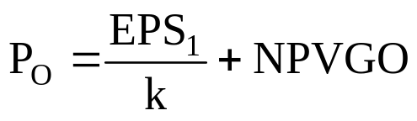
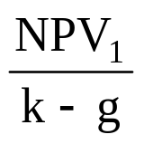
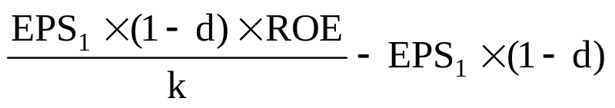
成長機會現值模式
股價 = 基本價值＋成長機會現值
NPVGO =
NPV₁=

Slide 20
成長機會現值模式範例
如果華園的股東權益報酬率為26%，去年度的每股盈餘為$5，預計股利發放比率為60%。假設小明對華園股票的必要報酬率(k)為19%，則華園股票目前價值應為多少？其中公司的基本價值與成長機會現值各為多少？

Slide 21
市場比較法及成本法
市場比較法
  本益比法
  市價淨值比法
  市價營收比法
成本法
  以公司資產負債表上的淨值作為評價基本依據

Slide 22
本益比法
本益比(P/E Ratio)是指股票市價與每股稅後盈餘之比
每股普通股價值＝預期每股盈餘×合理本益比
假設崇越電去年的每股稅後盈餘為8.51元，市場的證券分析師都預估崇越電今年的每股稅後盈餘為9元，合理本益比為15倍，則該股票的合理價格為135元(= $9×15)。

Slide 23
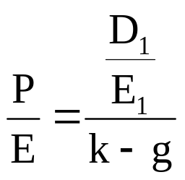
影響本益比高低的因素
.
影響本益比高低的要素包括預期股利支付率、必要報酬率及預期股利成長率等三個變數。
除了上述量化的因素外，其他客觀因素也會直接或間接影響本益比的高低，例如股市整體的狀況、產業的差異、消息面等。

Slide 24
本益比的迷思
投資人常會以本益比的高低來評估一檔股票值不值得投資。
似是而非的講法：由於本益比的倒數具有報酬率的概念，因此投資人應挑選低本益比的股票來投資。
當一檔股票的本益比遭到修正時，投資人必須判斷是暫時性修正還是永久性修正。
當公司處於虧損的階段時， 就難以使用本益比法來評估其股票的價值

Slide 25
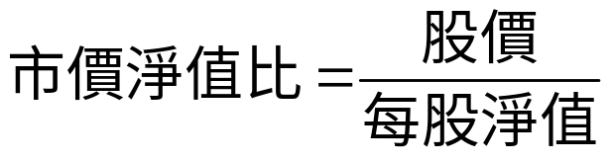
市價淨值比法
市價淨值比為股價與每股淨值之比
由於淨值代表股東投資的歷史成本，而市價表示企業在營運上得到的綜合評價，因此市價淨值比可以作為衡量財務經理人為股東創造財富能力的指標之一。
當此一比率高於1時，表示市價已大於淨值，企業得到的評價是正面的；反之則否。

Slide 26

市價營收比法
市價營收比為每股市價與每股盈收之比
當一家公司能享有較高的營收水準時，其未來的盈餘成長潛力就愈大，股價的表現也應愈佳。
在過去網路股狂飆的時期，由於網路公司多數處於虧損的階段，當時便有很多分析師利用市價營收比作為網路股評價的參考指標，但是市價營收比法在立論基礎上，並不若傳統的評價法來得穩固。

Slide 27
成本法
以公司資產負債表上的淨值作為評價的基本依據，但帳面價值往往無法反映公司真實的價值，仍須對各項資產與負債作適當的調整，故又稱為資產負債表重估法。
使用成本法進行資產重估時，比較重要的是機器設備、廠房、土地等固定資產、商譽、商標與專利等無形資產之估價。
成本法較適用於以資產為主要價值的公司，例如保險公司、基金公司與控股公司等。

Slide 28
自由現金流量折現法
自由現金流量=營運現金流量－必要之資本支出
自由現金流量的計算大多以稅後營業淨利(NOPLAT)為基礎，加回實際上無現金流出的會計費用，如固定資產的折舊費用、無形資產的攤銷費用等，即可得出來自營運活動的稅後現金流量。
必要之資本支出包括淨營運資金(Net Working Capital)的增加數、固定資產的毛投資（=淨固定資產增加數+折舊費用）、無形資產的毛投資（=淨無形資產增加數+攤銷費用）及其他資產的增加數。

Slide 29


自由現金流量折現法的應用
(1)
(2)
(3)普通股權益價值=企業價值－特別股價值－負債價值
(4)

Slide 30
自由現金流量計算範例
假設數位公司的資金來源完全來自於股東權益，目前資本額50,000,000元，流通在外股數為5000000股，表11-2為數位公司預估未來1年的自由現金流量，且未來會持續以3%成長，若數位公司的權益資金成本為10%（亦等於加權平均成本） ，則其企業價值？
EBIT $10,000,000
減：稅負支出(稅率25%) 2,500,000
NOPLAT 7,500,000
加：折舊費用 1,000,000
來自營運活動的稅後現金流量 8,500,000
減：必要之資本支出 3,500,000
自由現金流量 5,000,000

